Slide 1

Software Development
03 Pengukuran Perangkat Lunak
Zyad Rusdi, S.T., M.T.
Manatap Dolok Lauro, S.Kom, MMSI

Slide 2
SOFTWARE METRICS
KARAKTERISTIK SEBUAH PROYEK REKAYASA PERANGKAT LUNAK
PRODUK TIDAK TERUKUR
TIDAK ADA BAGIAN-BAGIAN PL YANG DAPAT
DILIHAT
DIPEGANG
HANYA DOKUMENTASI YANG DAPAT DIPAKAI
SEBAGAI UKURAN KEMAJUAN PROYEK
PROSES TIDAK BAKU
BANYAK PARADIGMA YANG DAPAT DIPAKAI
TIDAK ADA JAMIMAN SEBUAH PARADIGMA LEBIH BAIK
TIAP PROYEK BERBEDA
KESAMAAN SEBUAH PL SERINGKALI SEMU
PROYEK YANG SAMA BISA SECARA RINCI BERBEDA

Slide 3
SOFTWARE METRICS
PENGUKURAN PERANGKAT LUNAK
PENGUKURAN TENTANG
PRODUKTIFITAS
KECEPATAN KERJA
KERUMITAN
KUALITAS
EFISIENSI
MAINTAINABILITY
DUA MACAM PENGUKURAN
PENGUKURAN LANGSUNG
BANYAKNYA BARIS-BARIS PROGRAM (LOC)
KECEPATAN PROSES
BESAR MEMORY YANG DIPAKAI
PENGUKURAN TIDAK LANGSUNG
FUNGSIONALITAS
KUALITAS
KOMPLEKSITAS
EFISIENSI
KEHANDALAN
SOFTWARE METRICS

Slide 4
SOFTWARE METRICS
SOFTWARE METRICS
PENGUKURAN PERANGKAT LUNAK
PENGUKURAN LANGSUNG
BANYAKNYA BARIS
KECEPATAN PROSES
BESAR MEMORY
PENGUKURAN TIDAK LANGSUNG
FUNGSIONALITAS
KUALITAS
KOMPLEKSITAS
EFISIENSI
KEHANDALAN

Slide 5
SOFTWARE METRICS
SOFTWARE METRICS
PENGUKURAN PERANGKAT LUNAK
TUJUAN PENGUKURAN :
MENGETAHUI KUALITAS PERANGKAT LUNAK
MENILAI PRODUKTIFITAS PEMBUAT PERANGKAT LUNAK
MENILAI MANFAAT SEBUAH METODA
UNTUK DASAR PERKIRAAN
MEMBANTU PENGAMBILAN KEPUTUSAN
ALAT BARU
TAMBAHAN PENDIDIKAN

Slide 6
SOFTWARE METRICS
TUJUAN PENGUKURAN
MENGETAHUI KUALITAS PERANGKAT LUNAK
APA YANG DIMAKSUD DENGAN BAIK ATAU JELEK
MENILAI PRODUKTIFITAS PEMBUATAN PERANGKAT LUNAK
KECEPATAN PEMBUATAN
UKURAN PERANGKAT LUNAK
MENILAI MANFAAT DARI PENERAPAN SEBUAH METODA
MENCARI PARADIGMA ANDALAN
BISA MENJADI DASAR UNTUK MELAKUKAN PERKIRAAN
PEDOMAN DIMASA MENDATANG
MEMBANTU UNTUK MEMASTIKAN APAKAH DIBUTUHKAN
PERALATAN BARU
PELATIHAN TAMBAHAN

Slide 7
SOFTWARE METRICS
SOFTWARE METRICS
Technical Metrics
Quality Metrics
Productivity Metrics
Size Oriented Metrics
Function-Oriented Metrics
Human-oriented Metrics

Slide 8
SOFTWARE METRICS
JENIS METRICS
PRODUCTIVITY METRICS
MENILAI HASIL REKAYASA PERANGKAT LUNAK
QUALITY METRICS
MENILAI SEJAUH MANA PL TELAH SESUAI DENGAN
KEBUTUHAN USER
TECHNICAL METRICS
MENILAI KERUMITAN LOGIKA & TINGKAT MODULARITAS
SIZE-ORIENTED METRICS
BESAR FISIK SEBUAH PERANGKAT LUNAK
FUNCTION-ORIENTED METRICS
MENGUKUR FUNGSIONALITAS & UTILITAS PERANGKAT LUNAK
HUMAN-ORIENTED METRICS
MENILAI EFEKTIFITAS METODA / PARADIGMA YG DIPAKAI

Slide 9
SOFTWARE METRICS
SIZE-ORIENTED METRICS
PENGUKURAN LANGSUNG
MENGUKUR BESAR-KECILNYA SEBUAH PERANGKAT LUNAK
DENGAN MENGHITUNG BANYAKNYA BARIS PROGRAM
LINE OF CODE (LOC)
KILO LINE OF CODE (KLOC)
MENGUKUR PRODUKTIFITAS PENGEMBANG
PRODUKTIFITAS = KLOC / ORANG
DAPAT DIPAKAI MERANCANG METRICS-METRICS LAIN
KUALITAS = KESALAHAN / KLOC
BIAYA = RUPIAH / LOC
DOKUMENTASI = LEMBAR / KLOC

Slide 10
SOFTWARE METRICS
FUNCTION-ORIENTED METRICS
PENGUKURAN TIDAK LANGSUNG
MENGUKUR FUNGSIONALITAS & UTILITAS PERANGKAT LUNAK
MEMAKAI FUNCTION POINT
FUNCTION POINT
MENGHITUNG
JUMLAH USER INPUT
SEMUA USER INPUT
YANG DIBUTUHKAN OLEH TIAP APLIKASI
JUMLAH USER OUTPUT
SEMUA KELUARAN
LAPORAN
TAMPILAN LAYAR
PESAN KESALAHAN
DLL.
JUMLAH USER ENQUIRY
MASUKAN ON-LINE YANG MENGAKIBATKAN
KELUARAN ON-LINE
JUMLAH FILE
JUMLAH ANTAR MUKA EKSTERNAL
HUBUNGAN DENGAN SISTEM LAIN
(FILE DI DALAM DISK)

Slide 11
SOFTWARE METRICS
FUNCTION POINT (Albrecht)
FAKTOR KERUMITAN
PARAMETER JUMLAH MUDAH RATA-2 RUMIT
INPUT X 3 4 6
OUTPUT X 4 5 7
INQUIRY X 3 4 6
FILE X 7 10 15
INTERFACE X 5 7 10
TOTAL
DIBUAT DARI PENGALAMAN2 YANG BERDASARKAN
UKURAN2 YANG DAPAT DINILAI PADA SEBUAH PL DAN
KOMPLEKSITASNYA
ORGANISASI HARUS MENGEMBANGKAN POLA UNTUK
MENENTUKAN FAKTOR PEMBERAT
TOTAL

Slide 12
SOFTWARE METRICS
FUNCTION ORIENTED METRICS
FEATURE POINT
JUMLAH USER INPUT
JUMLAH USER OUTPUT
LAPORAN
TAMPILAN LAYAR
PESAN KESALAHAN
DLL
JUMLAH USER ENQUIRIES
JUMLAH FILE
JUMLAH ANTAR MUKA EKSTERNAL
DENGAN SISTEM LAIN
JUMLAH ALGORITMA (YANG RUMIT)
INVERSE MATRIX
DECODING BIT

Slide 13
SOFTWARE METRICS
FEATURE POINT (Jones)
PARAMETER JUMLAH PEMBERAT
INPUT X 4
OUTPUT X 5
INQUIRY X 4
FILE X 7
INTERFACE X 7
ALGORITMA X 3
TOTAL
TOTAL
FP (Function Point) has no direct physical meaning, it’s just a number

Slide 14
SOFTWARE METRICS
KUALITAS PERANGKAT LUNAK
CORRECTNESS
PERANGKAT LUNAK BEKERJA DENGAN BAIK & BENAR
CORRECTNESS = KESALAHAN / KLOC
MAINTAINABILITY
MUDAH DIRAWAT
MTTC (MEAN TIME TO CHANGE) KECIL
INTEGRITY
TAHAN GANGGUAN
TINGKAT SEKURITI YANG BAIK
USABILITY
MUDAH DIGUNAKAN

Slide 15
Software Measurement
1. Size Oriented Metrics
Developed Software
Compare between Line Of Codes vs People vs Project Cost
Programming Language dependent
Short LOC but well designed vs Long LOC but repetitive un-efficient logic
Sample Calculation
Errors per KLOC (Kilo Line of Code)
Defect per KLOC
$ per KLOC
Page of Documentation per KLOC
Errors per Person month
KLOC per Person month
$ per page of documentation

Slide 16
Software Measurement
2. Function Oriented Metrics
Estimate the cost or effort required to design, code, and test the software
Predict the number of errors that will be encountered during testing
Forecast the number of components and/or the number of projected source lines in the implemented system
Variables
EI: External Inputs, ex: on screen data input
EO: External Outputs, ex: Reports, Screen, Messages
EQ: External Inquiries, ex: Online device
ILF: Internal Logic Files, ex: Database (DBMS or Files), Config Files
EIF: External Interface Files, ex: Batch Files, Files from other app

Slide 17
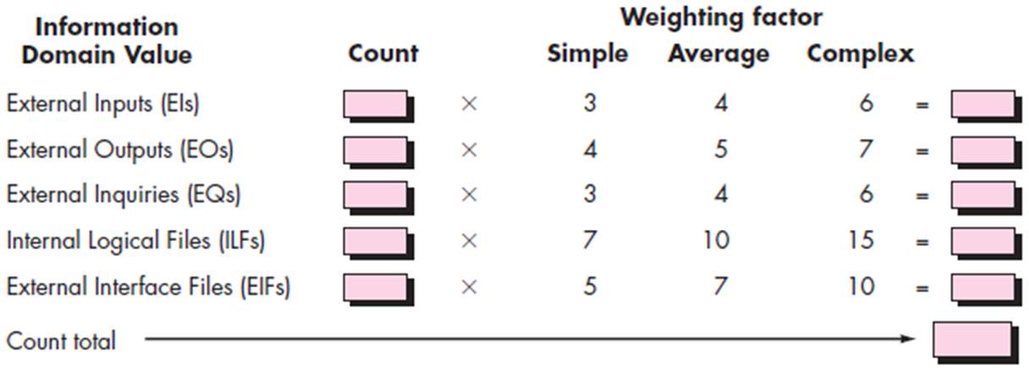
External Input: On screen data input
External Output: Information generation, ex: Report, Screen, Message
External Inquiries: Online devices as data input, ex: fingerprint, sensors
Internal Logic File: Database (DBMS or Files), Config Files
External Interface File: Files from other app/device, Web API

Slide 18
DOMAIN VALUE
External Input: On screen data input, ex:
Master Data, Transactions
Chats, File/Image Upload (file as data)
External Output: Information generation from data, ex:
Calculated Report, Invoices, Pay slip
Reminders, pop-up info, announcement
External Inquiries: Online devices as data input, ex:
Fingerprint, RFID sensors, Motion/Heat sensors, Camera
Internal Logic File: File to store data, ex:
Database (DBMS or Files), Config Files, Registry entry
External Interface File: Files from other app/device, ex:
3rd – party Web API, Internal Web Service, Bank batch files (file as data feeder from other application)

Slide 19
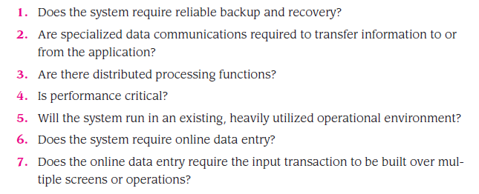
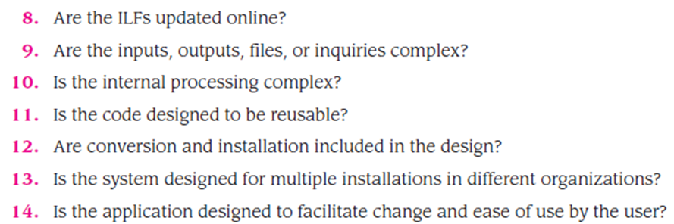
Value Adjustment Factors
SCALE
0 (not available)
1 (Simple)
2 …
3 (Average)
4 …
5 (Complex)

Slide 20
Apakah sistem memerlukan backup dan recovery?
Apakah diperlukan fasilitas komunikasi data?
Apakah diperlukan fasilitas ‘distributed processing’?
Apakah kinerja sangat penting?
Apakah sistem akan dijalankan pada lingkungan yang sudah ada yang sudah terpakai secara penuh?
Apakah memerlukan pemasukan data secara ‘online’?
Apakah pemasukan data ‘on-line’ terjadi pada ‘multiple-screen’ atau ‘multiple operation’?
Apakah file master di’update’ secara on-line?
Apakah input,output, file secara inquiry begitu kompleks?
Apakah proses internal begitu kompleks?
Apakah kode yang dibuat harus dapat digunakan ulang?
Apakah konversi dan instalasi termasuk dalam perancangan?
Apakah sistem dirancang untuk dapat diinstall pada berbagai organisasi yang berbeda?
Apakah aplikasi dirancang untuk memberikan fasilitas perubahan dan kemudahan pemakaian bagi user?

Slide 21
FUNCTION POINT
FP = FC x (0.65 + (0.01 x VA))
FC : Function Count
VA : Value Adjustment

Slide 22
CASE : BENGKEL MOBIL
External Input: On screen data input , ex: Master, Trans, Chat, File Upload
External Output: Information generation, ex: Report, Screen, Message
External Inquiries: Online devices as data input, ex: fingerprint, sensors
Internal Logic File: Database (DBMS or Files), Config Files
External Interface File: Files from other app/device, Web API

Slide 23
VALUE ADJUSTMENT (0~5)
Scoring
0 : don’t have
1 : minimum impact
5 : maximum impact

Slide 24
PROJECT COST W/ FUNCTION POINT
FP = FC x (0.65 + 0.01 x VA)
FP = 100 x (0.65 + 0.01 x 48)
FP = 113
Let
1 person = 3 FP / month
Salary = Rp5jt / month
Project Cost
= (113 / 3) x Rp5jt
= 37.6 x Rp5jt
= Rp188.3jt
Project Cost

Slide 25
Software Measurement
3. Reconcile FP and LOC
Combination of FP and LOC
Accuracy for effort and cost calculation

Slide 26
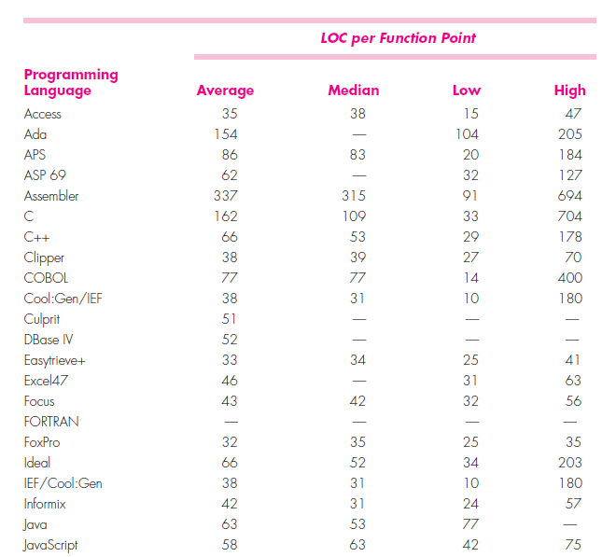

Slide 27
Software measurement
4. Web Application Project
No of Static Pages
No of Dynamic Pages
No of Internal Page Links
No of Persistent Data Objects
No of External System Interfaced
No of Static Content Objects
No of Dynamic Content Objects
No of Executable Functions

